Slide 1

Proceso de datos sucios a datos limpios

Slide 2
SEMANA 1

Slide 3
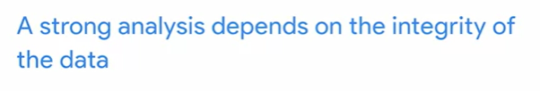
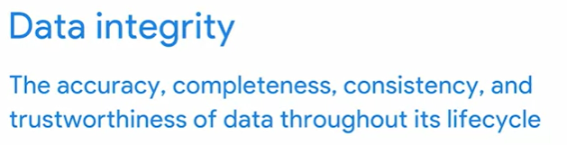
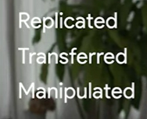
Motivos por los cuales la integridad de datos es importante
Can be compromised
when

Slide 4
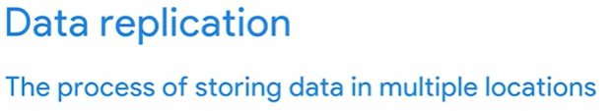
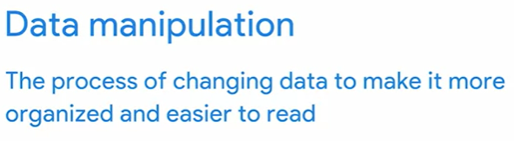
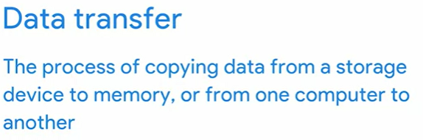
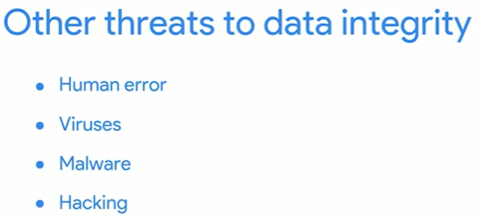

Slide 5
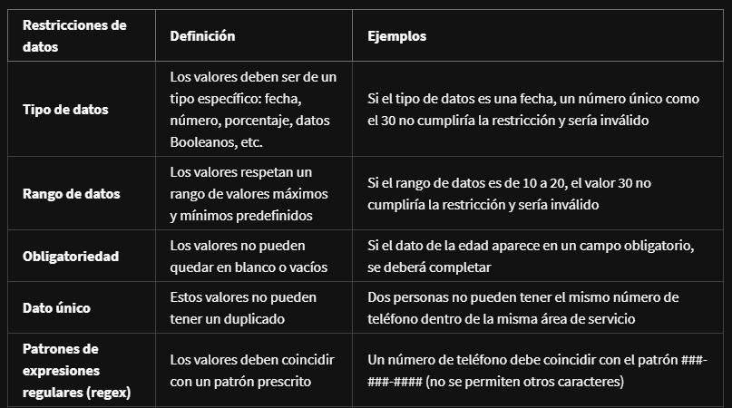
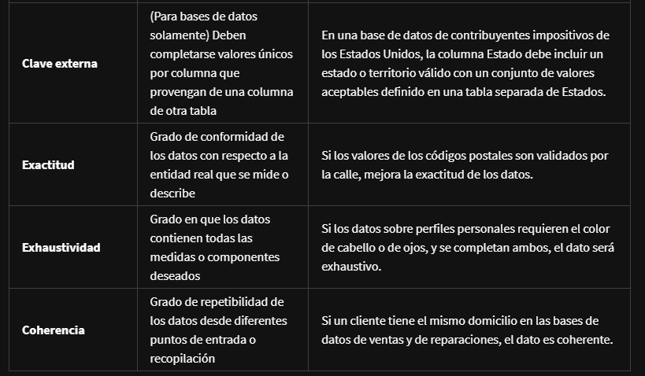
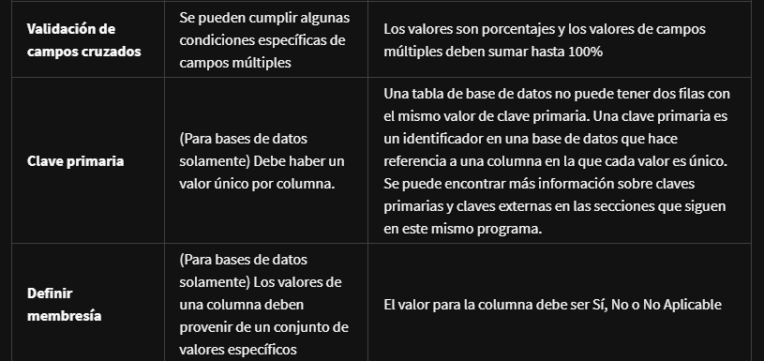

Slide 6
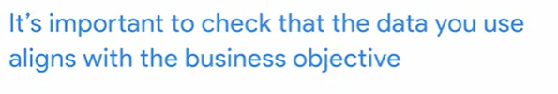

Limpieza de datos + alineación al objetivo de negocio = conclusiones precisas
Cuando tienes datos claros y una buena alineación, puedes obtener información precisa y sacar conclusiones respaldadas por datos.
Si hay una buena alineación, pero se necesita limpiar los datos, limpia los datos antes de realizar el análisis.
Si los datos se alinean solo parcialmente con un objetivo, cómo puedes modificar el objetivo o usa restricciones de datos para asegurarte de que el subconjunto de datos se alinea mejor con el objetivo comercial.

Slide 7
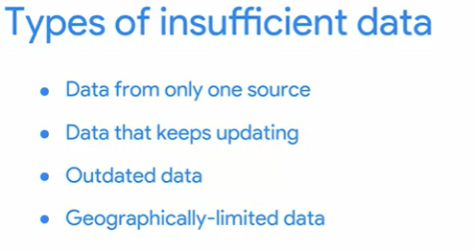
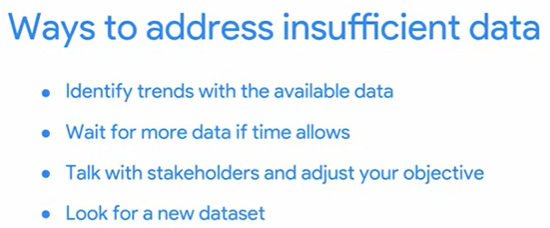

Slide 8
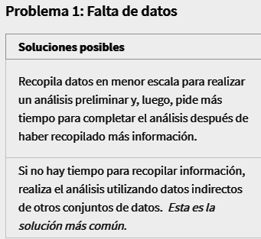
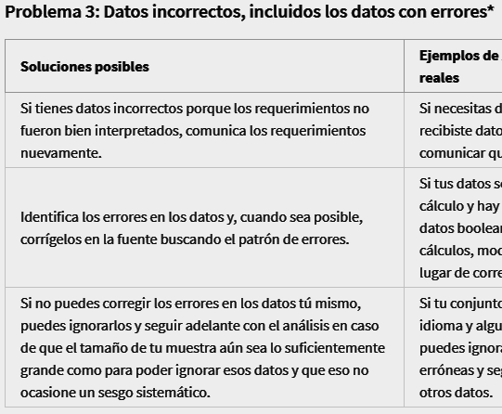
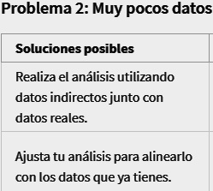

Slide 9
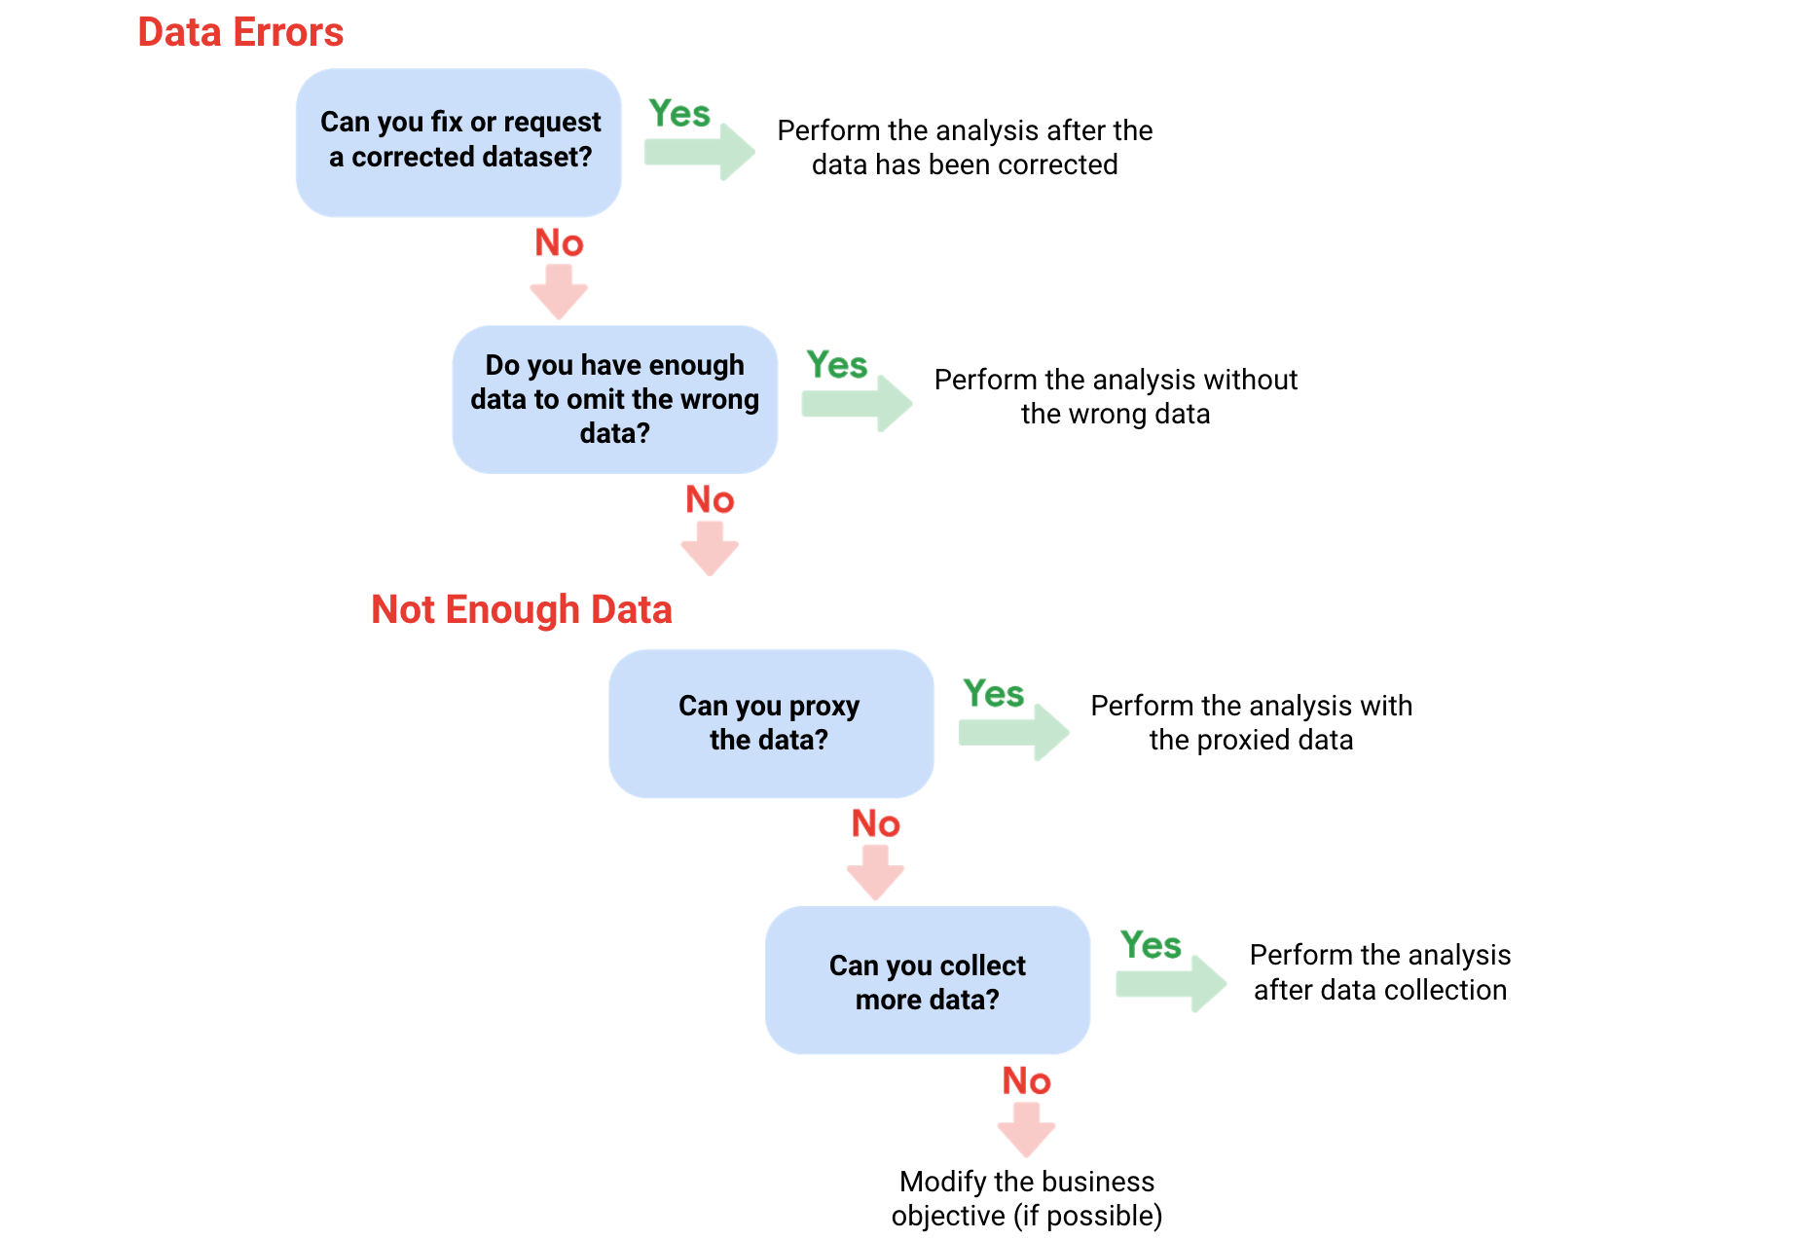

Slide 10
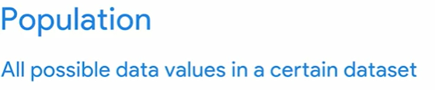
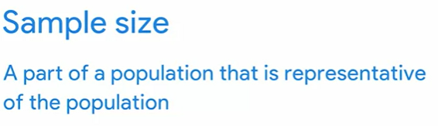
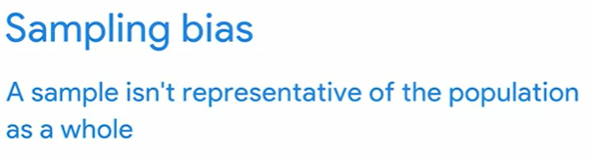
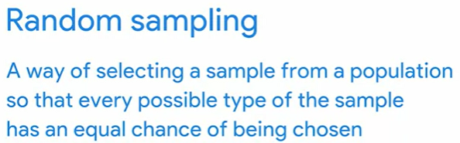

Slide 11
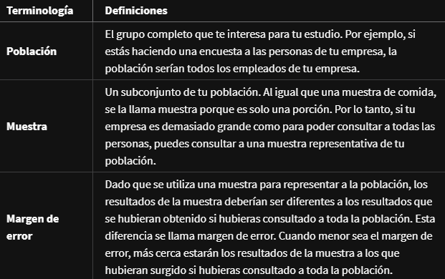
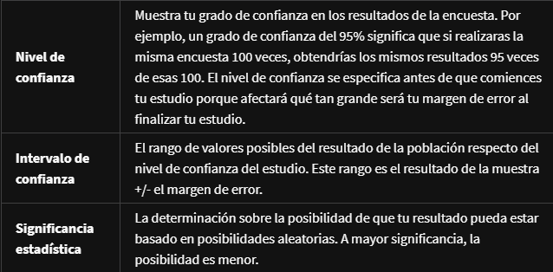
Puntos para recordar al momento de determinar el tamaño de tu muestra
Al planificar el tamaño de una muestra, hay algunos puntos para tener en cuenta:
No utilizar muestras menores de 30. Está probado estadísticamente que 30 es el tamaño mínimo de muestra a partir del cual el resultado promedio de la muestra comienza a representar el resultado promedio de la población.
El nivel de confianza comúnmente utilizado es 95%, pero 90% puede funcionar en algunos casos.
Aumentar el tamaño de la muestra para cumplir con ciertas necesidades del proyecto:
Para un mayor nivel de confianza, utilizar un tamaño de muestra más grande
Para disminuir el margen de error, utilizar un tamaño de muestra más grande
Para una mayor significancia estadística, utilizar un tamaño de muestra más grande

Slide 12
¿Por qué un tamaño mínimo de muestra de 30?
Esta recomendación está basada en el Teorema del límite central (TLC) del campo de probabilidades y estadísticas. A medida que aumenta el tamaño de la muestra, los resultados se asemejan más a la distribución normal (en forma de campana) de una gran cantidad de muestras. El mínimo de la muestra es 30 para que el teorema TLC sea válido. Los investigadores que se basan en el análisis de regresión (métodos estadísticos para determinar las relaciones entre variables controladas y dependientes) también prefieren un mínimo de muestra de 30.
¿Te interesa conocer más sobre este tema? Sin ahondar en los cálculos matemáticos, lee estos artículos:
Teorema del límite central (TLC): Este artículo de Investopedia explica el Teorema del límite central y describe brevemente cómo se aplica a un análisis de un índice bursátil.
Fórmula del tamaño de la muestra: Este artículo sobre Soluciones estadísticas brinda más detalles sobre los motivos por los cuales algunos investigadores utilizan un mínimo de muestra de 30.

Slide 13
Los tamaños de muestras varían según el problema del negocio
El tamaño de la muestra variará en base al tipo de problema del negocio que estés intentando resolver.
Por ejemplo, si vives en una ciudad con una población de 200,000 personas y 180,000 personas responden una encuesta, este es un tamaño de muestra grande. Pero sin hacer eso, ¿qué tamaño debería tener una muestra más pequeña para ser aceptable?
¿Estaría bien si las 200 personas encuestadas representan a cada uno de los distritos en la ciudad?
Respuesta: Depende de lo que esté en juego.
Una muestra de 200 podría ser lo suficientemente grande si tu problema comercial es descubrir qué opinan los residentes sobre la nueva biblioteca.
Una muestra de 200 podría no ser lo suficientemente grande si tu problema comercial es determinar cómo votarían los residentes para financiar la biblioteca
Los tamaños de encuestas más grandes son más costosos
También debes evaluar el costo frente al beneficio de obtener resultados más precisos con un tamaño de muestra más grande.
El beneficio de conocer los aspectos básicos
Conocer los aspectos básicos te ayudará a tomar decisiones correctas al momento de elegir el tamaño de la muestra. Siempre puedes plantear tus dudas en caso de que te encuentres con tamaños de muestras que sean demasiado pequeñas. Una calculadora de tamaño de muestras también es una gran herramienta para utilizar en este caso. Las calculadoras de tamaños de muestras te permiten ingresar el nivel de confianza y el margen de error deseados para una población de un tamaño determinado. Luego, calculan el tamaño de la muestra para lograr estadísticamente esos resultados.
Para obtener más información, mira el vídeo Cómo determinar el mejor tamaño de una muestra para conocer cómo funciona una calculadora de tamaños de muestras, o lee el artículo sobre la Calculadora de tamaño de muestras.

Slide 14
Revisión de la integridad de los datos
Antes de que los analistas de datos puedan analizar los datos, primero necesitan evaluar y entender los datos con los que están trabajando. La evaluación de la integridad de los datos es un paso clave en este proceso. Tal como has aprendido en lecciones previas, deberías completar las siguientes tareas antes de analizar datos:
1. Determinar la integridad de los datos mediante la evaluación de su exactitud, coherencia y exhaustividad general.
2. Relacionar los objetivos con los datos mediante el análisis de cómo se puede alcanzar los objetivos comerciales por medio de la investigación de los datos.
3. Conocer cuándo detener la recopilación de datos.
Los analistas de datos realizan actividades previas a la limpieza para completar estos pasos. Las actividades previas a la limpieza te ayudarán a determinar y mantener la integridad de los datos, que es esencial para cumplir el rol de un analista de datos junior.
Qué es lo que convierte a los datos en insuficientes
Uno de los objetivos de las actividades previas a la limpieza es saber qué hacer en caso de que los datos sean insuficientes. Recuerda de lecciones anteriores que los datos pueden ser insuficientes por múltiples razones. Los datos insuficientes tienen uno o más de los siguientes problemas:
Provienen de una sola fuente
Se actualizan permanentemente y están incompletos
Están desactualizados
Están limitados geográficamente
Para tratar datos insuficientes, puedes:
Identificar tendencias con los datos disponibles
Esperar a contar con más datos, si tienes tiempo
Consultar con los interesados y ajustar tu objetivo
Buscar un nuevo conjunto de datos

Slide 15
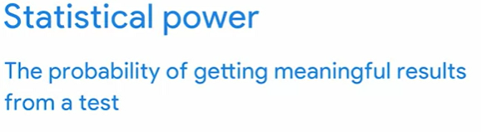
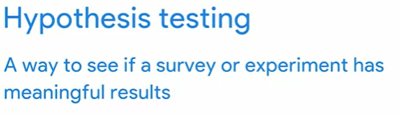
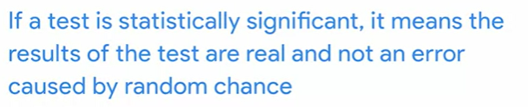
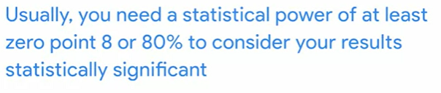

Slide 16
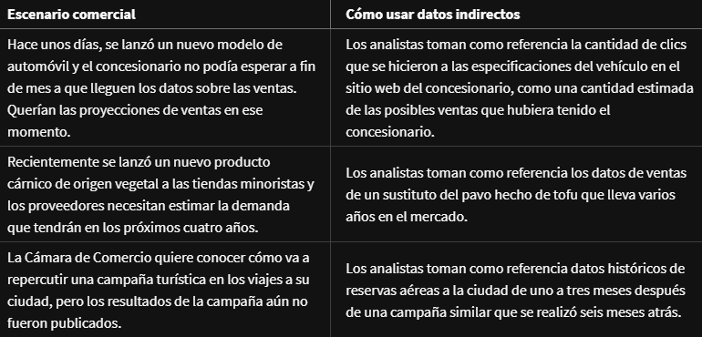
Qué hacer cuando no hay datos
A veces, los datos que respaldan un objetivo comercial no serán de fácil acceso. Aquí es donde los datos indirectos son útiles.

Slide 17
Conjunto de datos abiertos (de acceso público)
Si eres parte de una gran organización, es posible que tengas acceso a una gran cantidad de fuentes de datos. Pero si buscas algo específico o algo que no pertenezca a tu misma línea de negocios, también puedes utilizar conjuntos de datos abiertos o de acceso público.
En términos generales, “datos abiertos” es la información que se ha publicado en portales autorizados por el gobierno. En el mejor de los casos, estos datos están estructurados, son legibles por máquinas, tienen licencia abierta y están bien mantenidos.
Los datos públicos son los datos que existen en todas partes. Esta es información que está disponible gratuitamente (pero no realmente accesible) en la web. Con frecuencia es desestructurado y rebelde, y sus requisitos de uso suelen ser vagos. “Solo el 10% de los datos gubernamentales se publican como datos abiertos”
Conjuntos de datos CSV, JSON, SQLite y BigQuery
CSV: Analiza este conjunto de datos Clientes de tarjetas de crédito, que tiene información de 10,000 clientes con su respectiva edad, salario, estado civil, tarjeta de crédito y categoría, etc. (CC0: Dominio público, Sakshi Goyal).
JSON: Analiza este conjunto de datos de JSON sobre Vídeos de YouTube que son tendencia (CC0: Dominio público, Mitchell J).
SQLite: Analiza este conjunto de datos de SQLite con datos de hace 24 años sobre Incendios forestales en los Estados Unidos (CC0: Dominio público, Rachael Tatman).
BigQuery: Analiza este conjunto de datos de Google Analytics 360 de la Tienda de Merchandising de Google (CC0 Dominio público, Google BigQuery).
Consulta la documentación para conjuntos de datos de Kaggle para obtener más información y busca y explora conjuntos de datos por tu cuenta en kaggle.com/datasets.

Slide 18
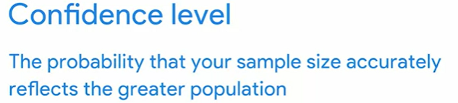
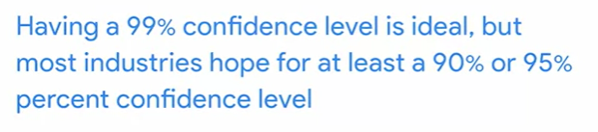
Calculadora de tamaño de muestra
Una calculadora de tamaño de muestras te indica cuántas personas necesitas para la encuesta (o cuántas cosas necesitas evaluar) para obtener resultados que representen a la población objetivo.
Calculadora
https://docs.google.com/spreadsheets/d/1Y1YF78Ld-jRCGuGg990VeUP0C3JZnUd7glTah1g-Ss8/edit#gid=0

Slide 19
Veamos algunos términos con los que te encontrarás al utilizar una calculadora de tamaño de muestras:
Nivel de confianza: El grado de probabilidad de que el tamaño de tu muestra refleje con precisión a la mayoría de la población.
Margen de error: Cantidad máxima que se espera que los resultados de la muestra difieran de los de la población real.
Población: Es el número total del cual deseas extraer tu muestra.
Muestra: Es una parte representativa de la población.
Tasa de respuesta estimada: Si estás realizando una encuesta de personas, esta tasa representa qué porcentaje esperas que complete tu encuesta de las personas que recibieron la encuesta.
Para usar una calculadora de tamaño de muestras, necesitas conocer el tamaño de la población, el nivel de confianza y el margen de error aceptable que se definió para poder ingresar esa información en la herramienta. Si cuentas con toda esa información, a continuación, podrás ver ejemplos sobre cómo funciona la calculadora de tamaño de muestras:
Calculadora de tamaño de muestras de surveymonkey.com
Calculadora de tamaño de muestras de raosoft.com
Después de que hayas cargado la información en alguna de estas
calculadoras, aparecerá el tamaño de muestra sugerido. Recuerda que el tamaño de muestra calculado es el número mínimo que debes utilizar para alcanzar lo que cargaste como nivel de confianza y margen de error esperado. Si estás trabajando con una encuesta, también deberás pensar cuál es la tasa de respuesta estimada para definir cuántas encuestas necesitas enviar. Por ejemplo, si necesitas un tamaño de muestra de 100 personas y tu tasa de respuesta estimada es del 10%, necesitarás enviar tu encuesta a 1,000 personas para alcanzar las 100 respuestas que necesitas para tu análisis.

Slide 20
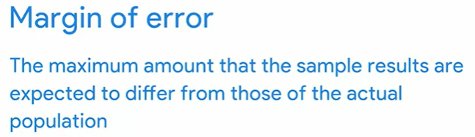
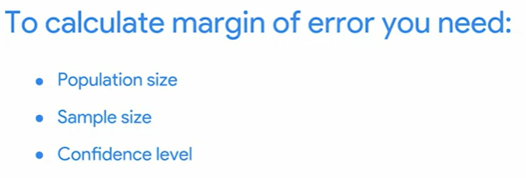
El margen de error es la cantidad máxima que se espera que los resultados de la muestra difieran de los de la población real. El margen de error, técnicamente, indica el rango de valores por debajo y sobre el resultado promedio de la muestra. Se espera que el resultado promedio de toda la población se ubique en ese rango.
Margin of error calculator
https://docs.google.com/spreadsheets/d/1gdhfyA3_vMnQ1cDaGSCshXd5ezLtVPfLhxc9STGq6B8/template/preview

Slide 21
Margen de error en el área de marketing
El margen de error también es importante en el área de marketing. Utilicemos las pruebas A/B como ejemplo. La prueba A/B (o prueba dividida) analiza dos variaciones de la misma página web para determinar qué página es más exitosa para atraer tráfico de usuarios y generar ingresos. El tráfico de usuarios que se monetiza se conoce como tasa de conversión. La prueba A/B permite a los profesionales del marketing probar los mensajes de correo electrónico, los anuncios y las páginas destino para encontrar los datos de lo que funciona y lo que no. Los profesionales del marketing utilizan el intervalo de confianza (determinado por la tasa de conversión y el margen de error) para interpretar los resultados.
Por ejemplo, vamos a suponer que realizas una prueba A/B para comparar la efectividad de dos asuntos de correo electrónico diferentes para tentar a las personas a abrir el mensaje. Descubres que el texto del asunto A: “Oferta especial solo para ti” tuvo un índice de apertura del 5% en comparación con el texto del asunto B: “No te pierdas esta oportunidad” que tuvo un 3%.
¿Eso significa que el texto del asunto A es mejor que el texto del asunto B? Depende de tu margen de error. Si el margen de error fue del 2%; entonces, el índice de apertura o el intervalo de confianza del texto del asunto A se encuentra entre el 3% y el 7%. Dado que la base inferior del intervalo se solapa con los resultados del texto del asunto B en un 3%, no se puede concluir que exista una diferencia estadísticamente significativa entre el texto del asunto A y el B. Es importante evaluar el margen de error al momento de sacar conclusiones basadas en los resultados de la prueba.

Slide 22
Conclusión clave
El margen de error se utiliza para determinar qué tan cerca se encuentran los resultados de tu muestra con los resultados que hubieras obtenido si hubieras consultado a toda la población. El margen de error te ayuda a entender e interpretar los resultados de la encuesta o de la prueba en la vida real. Calcular el margen de error es particularmente útil al momento que te entregan los datos para analizar. Luego de usar la calculadora para calcular el margen de error, conocerás cuánto pueden diferir los resultados de la muestra de los resultados de la población completa.

Slide 23
SEMANA 2

Slide 24
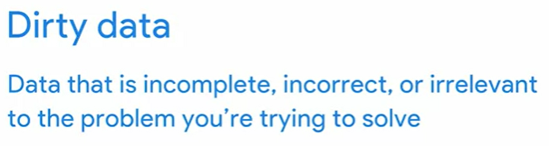
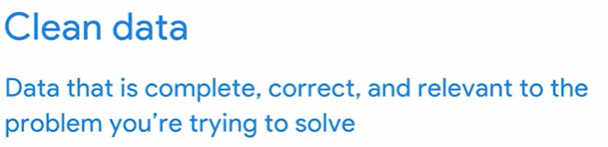

Slide 25
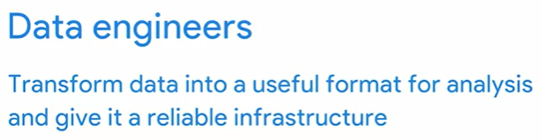
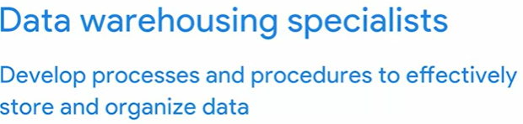
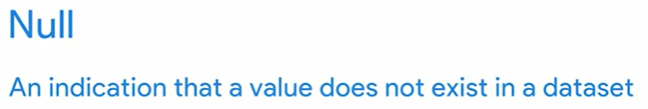

Slide 26
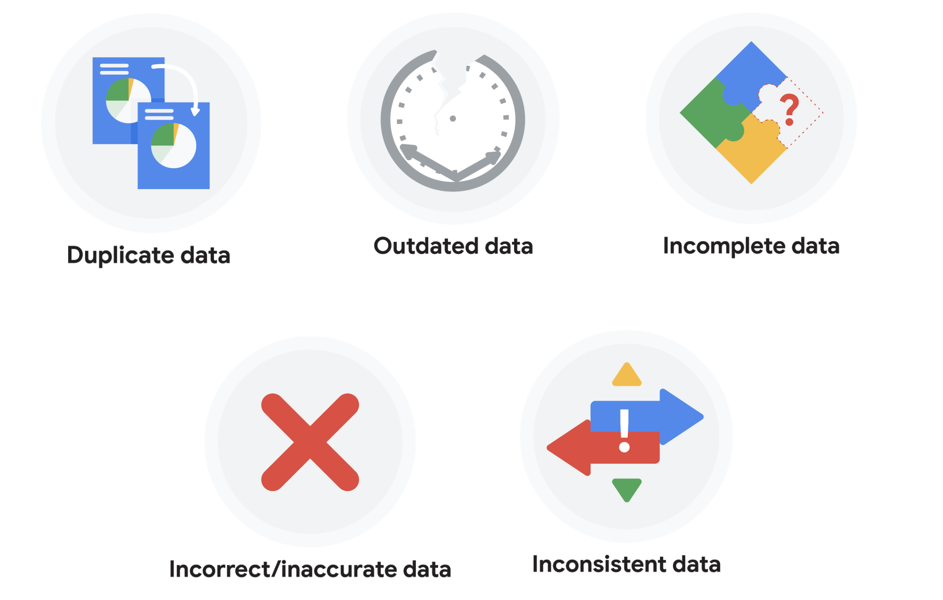
los datos sucios son datos incompletos, incorrectos o irrelevantes respecto del problema que intentas resolver.

Slide 27
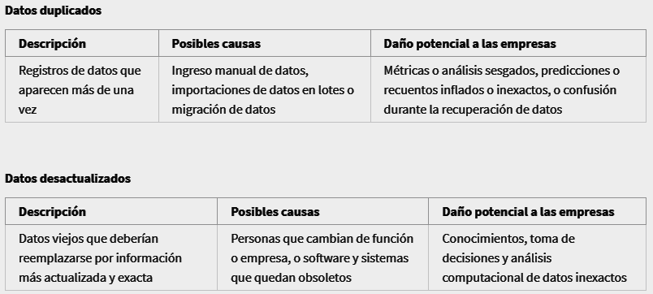
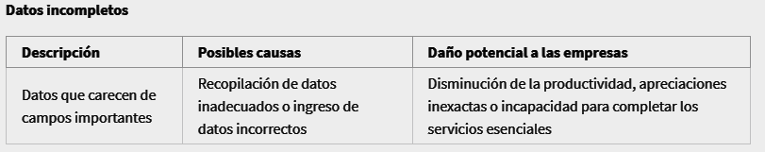

Slide 28
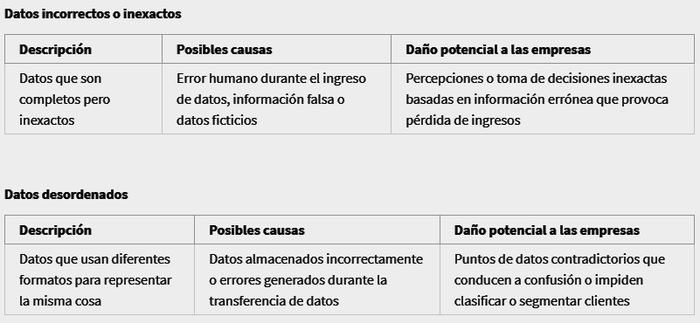
Impacto empresarial de los datos sucios
Bancos: Las inexactitudes cuestan a las empresas entre un 15% y un 25% de sus ingresos (fuente).
Comercio electrónico: Hasta el 25% de las bases de datos B2B (compartidas entre empresas) contienen inexactitudes (fuente).
Marketing y ventas: 8 de cada 10 empresas manifestaron que los datos sucios dificultan las campañas de ventas (fuente).
Cuidado de la salud: Los registros duplicados pueden representar el 10% e incluso hasta el 20% de los registros médicos electrónicos de un hospital (fuente).

Slide 29
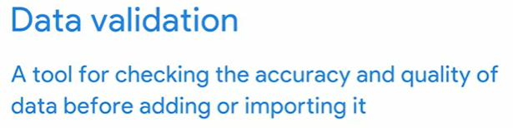
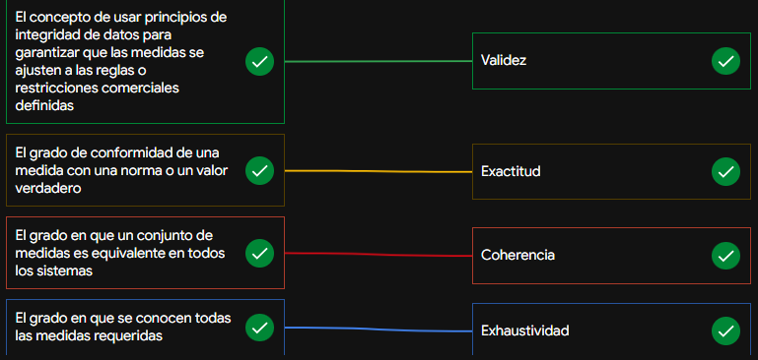

Slide 30
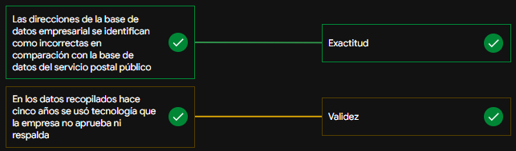
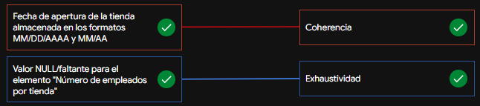

Slide 31
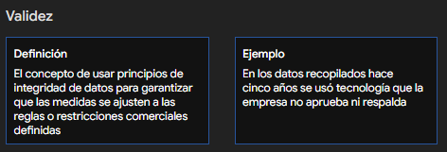
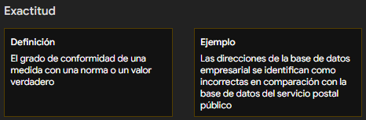
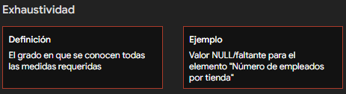
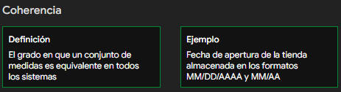

Slide 32
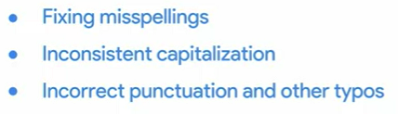

Herramientas y técnicas para la limpieza de datos
Remove duplicates
Remove irrelevant data
Remove extra spaces and blinks
(Spellcheck , autocorrect, conditional formatting)
Removing Formatting

Slide 33



Slide 34
Dificultades comunes en la limpieza de datos
Errores comunes que se deben evitar
No verificar los errores de ortografía: Los errores de ortografía pueden ser errores tan simples como los errores de escritura o de entrada de datos. La mayoría de las veces se pueden detectar las palabras mal escritas o los errores gramaticales comunes, pero se dificulta con datos como nombres o direcciones.
Olvidarse de documentar errores: Documentar tus errores puede ahorrarte mucho tiempo, ya que te ayuda a evitar esos errores en el futuro mostrándote cómo resolverlos.
No verificar los valores de campos erróneos: Un valor de campo erróneo ocurre cuando los valores se ingresan en el campo equivocado. Incluso estos valores podrían tener un formato correcto, lo cual dificulta aún más su detección si no tienes cuidado.
Pasar por alto valores faltantes: Los valores faltantes en tu conjunto de datos pueden crear errores y aportar conclusiones inexactas. Como práctica recomendada, intenta mantener tus datos lo más limpios posible conservando su exhaustividad y coherencia.
Mirar solo un subconjunto de datos: Es importante pensar en todos los datos relevantes durante la limpieza de datos. Esto te ayuda a asegurarte de comprender el panorama general de los datos, y a prestar atención a todos los posibles errores
Perder de vista los objetivos empresariales: Cuando limpias datos, podrías hacer descubrimientos nuevos e interesantes sobre tu conjunto de datos, pero no querrás que esos descubrimientos te distraigan de la tarea en cuestión.

Slide 35
Dificultades comunes en la limpieza de datos
Errores comunes que se deben evitar
No corregir la fuente del error: Es importante corregir el error específico. Pero si ese error en realidad es parte de un problema más grande, debes encontrar la fuente del problema. De lo contrario, tendrás que corregir ese mismo error una y otra vez.
No analizar el sistema antes de limpiar los datos: Si queremos limpiar nuestros datos y evitar futuros errores, necesitamos comprender la causa raíz de los datos sucios. Imagina que eres un mecánico de autos. Buscarías la causa del problema antes de empezar a reparar el auto, ¿verdad? Lo mismo ocurre con los datos. Primero, averiguarás de dónde provienen los errores. Quizás provengan de un error en el ingreso de datos, falta de configuración del corrector ortográfico, o duplicaciones. Luego, una vez que sabes de dónde provienen los datos incorrectos, puedes controlar la situación y mantener tus datos limpios.
No hacer una copia de seguridad antes de limpiar los datos: Siempre es bueno ser precavido y crear una copia de seguridad de tus datos antes de empezar a limpiarlos. Si tu programa colapsa, o si tus cambios provocan un problema en tu conjunto de datos, siempre puedes recurrir a la versión guardada y recuperarla. El simple procedimiento de hacer una copia de seguridad de tus datos puede ahorrarte horas de trabajo y, fundamentalmente, un dolor de cabeza.
No contemplar la limpieza de datos en tus plazos y procesos: Todas las cosas buenas llevan tiempo, y eso incluye a la limpieza de datos. Es importante tener eso en mente durante el proceso y a medida que te acercas a los plazos de entrega. Reservar tiempo para la limpieza de datos te permite obtener una estimación más precisa del tiempo estimado de llegada para los interesados, y puede ayudarte a saber cuándo solicitar un ajuste de dicho tiempo.
Las diez mejores formas de limpiar tus datos: Revisa una guía ordenada para la limpieza de datos en Microsoft Excel.
10 consejos de Google Workspace para limpiar datos: Aprende las prácticas recomendadas para la limpieza de datos en Google Sheets.

Slide 36
Ejercicios en Data SpreadSheet
Seleccionar y eliminar celdas en blanco (Filtrar - condiciones)
Transponer datos (copiar - pegar transponer datos)
Quitar espacios extra en las celdas con datos de cadena (ESPACIOS(#Celda))
Cambiar mayúscula/minúscula/tamaño apropiado del texto [ MINUSC(), MAYUSC(), NOMPROPIO() ]
Eliminar todo el formato (borrar formatos)

Slide 37





Características de la limpieza de datos en las hojas de cálculo

Slide 38
Identificar espacios en blanco
Inicio - Formato condicional – reglas para resaltar celdas – más reglas – aplicar formato únicamente a celdas que contengan – celdas en blanco
Remover duplicados
Diseño de tabla – eliminar duplicados
Dar un formato único a columna completa
Seleccionar columna – formato de celdas - numero – fecha
Separar texto a columnas
Datos – texto en columnas – delimitados - separador

Slide 39









Slide 40



CONTAR.SI(rango,””)
LARGO()
DERECHO(rango, #)
IZQUIERDO(rango,#)
EXTRAE(rango, inicio, #caracteres)
CONCAT(celda1, celda2)
ESPACIOS()

Slide 41

La automatización del flujo de trabajo es el proceso de automatizar las partes de tu trabajo. Eso podría significar crear un disparador de eventos que envíe una notificación cuando se actualiza un sistema. O podría significar la automatización de partes del proceso de limpieza de datos. Como probablemente te imaginarás, automatizar diferentes partes de tu trabajo puede ahorrarte muchísimo tiempo, aumentar la productividad y darte más margen para concentrarte en otros aspectos importantes de la tarea.
La automatización suena maravillosa, ¿verdad? Pero aunque sea tan conveniente, todavía hay algunas partes del trabajo que no se pueden automatizar. Echemos un vistazo a algunas cosas que podemos automatizar y algunas otras que no.

Slide 42


Slide 43
Una de las maneras más importantes de optimizar tu limpieza de datos es limpiar los datos donde están alojados. Esto beneficiará a todo el equipo, y también significa que no tienes que repetir el proceso una y otra vez.
Hay un montón de herramientas disponibles que pueden ayudar a automatizar tus procesos, y esas herramientas mejoran todo el tiempo. Aquí incluimos algunos artículos y blogs que puedes ver si quieres aprender más sobre la automatización de los flujos de trabajo y las diferentes herramientas que existen en el mercado para que uses:
Automating Scientific Data Analysis (Cómo automatizar el análisis de datos científicos) de Towards Data Science
Automating Big-Data Analysis (Cómo automatizar el análisis de macrodatos) de MIT News
10 of the Best Options for Workflow Automation Software (10 de las mejores opciones para software de automatización de flujo de trabajo) de TechnologyAdvice
Como analista de datos, la automatización te puede ahorrar mucho tiempo y energía y liberarte para que te concentres más en otras partes de tu proyecto. Cuanto más análisis hagas, más formas de simplificar y optimizar los procesos encontrarás.

Slide 44





Seleccionar datos
Insertar
Tabla dinámica
Filtros
Columnas
Filas
Valores
*Arrastrar las opciones a las casillas
BUSCARV(que busco, ”rango”, columna a devolver, False/True)

Slide 45







Slide 46



